Slide 1
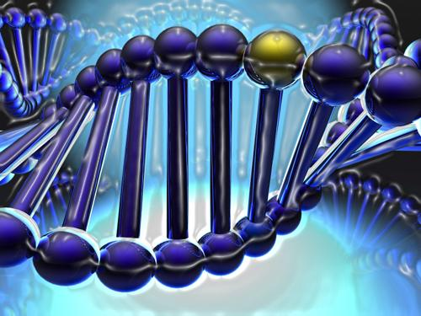

Rychlá deterministická vizualizace shotgun metagenomických dat
Karel Sedlář
Kristýna Kupková, Ivo Provazník

Slide 2
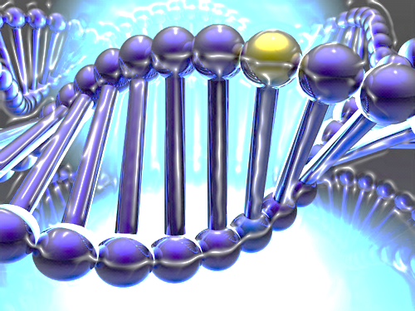
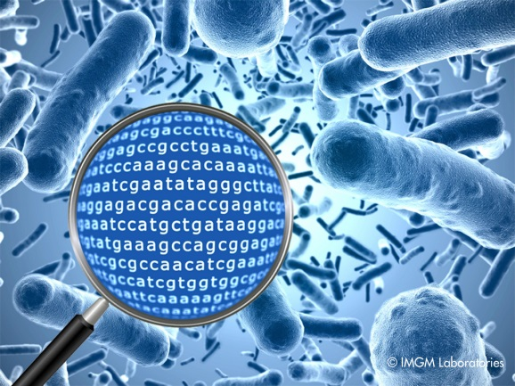
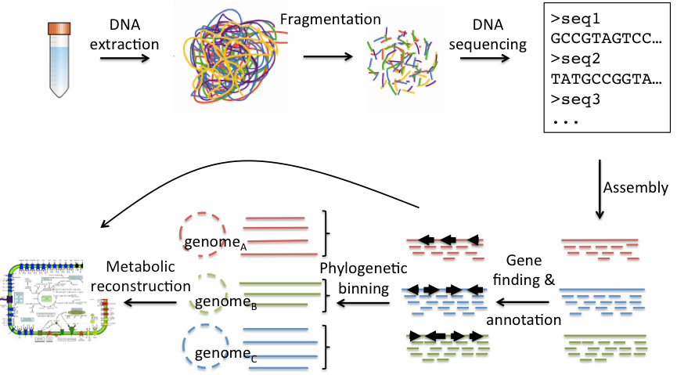

současná metagenomika
metagenomika
velký rozvoj:
  2006 … 2 studie
  současnost … tisíce studií ročně
hlavním problémem už není sběr dat, ale jejich bioinformatická analýza… identifikace sekvencí

Slide 3
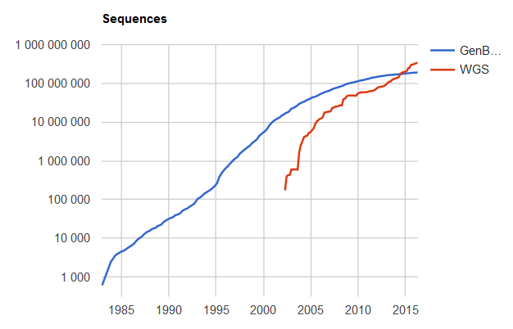
identifikace sekvencí
alignment-based × alignment-free
4-6 x 10³⁰ prokaryot
GenBank assembly prokaryotních
genomů: 68 450
kompletních jen 5282
srovnávání s databází je pomalé
i pro lidský střevní mikrobiom stále chybí reference pro 43 % genomů
GenBank: 193 739 511
WGS: 338 922 537

Slide 4
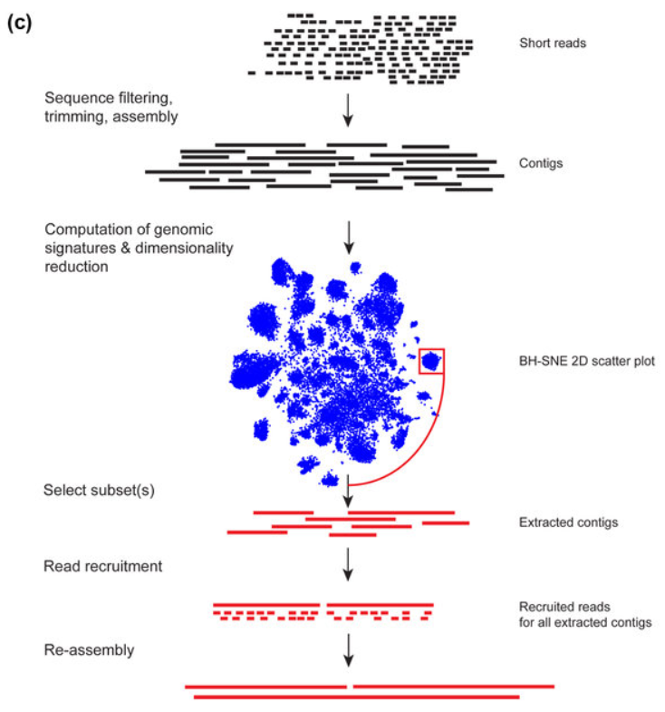
alignment-free přístup
snaha shlukovat podobné sekvence bez zarovnávání
výběr vhodného vektoru příznaků
  četnost k-merů
  délka vektoru 4^{k}
  př: k=4… (AAAA, AAAC,AAAG…)
redukce dimenzionality pro informativní vizualizaci
  ESOM
  BH-tSNE

Slide 5
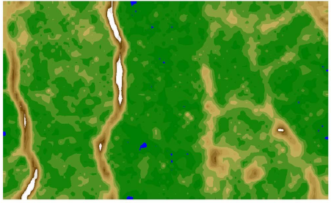
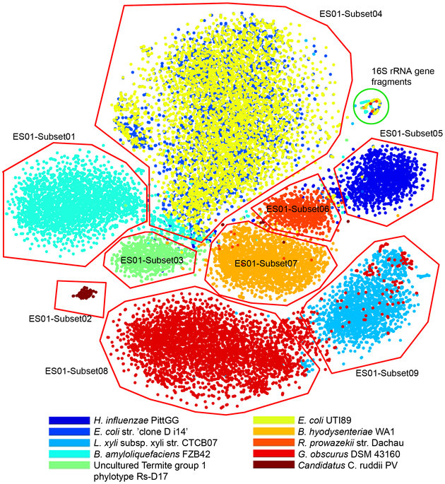
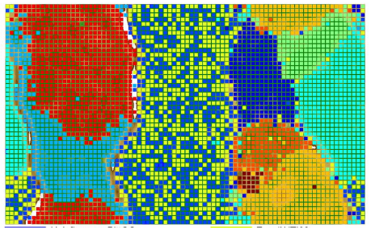
vizualizace
ESOM
BH-tSNE

Slide 6
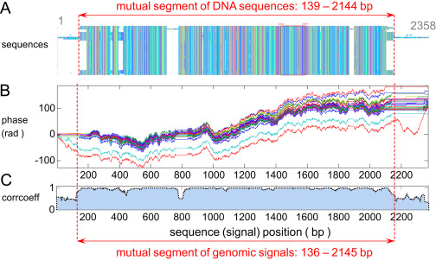
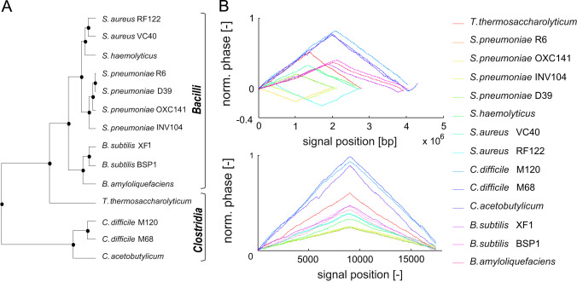
genomický signál
numerická mapa: soubor pravidel, dle kterých je znaková sekvence převedena na numerický vektor

Slide 7
nukleotidový čtyřstěn
Adenin
puriny-pyrimidiny
(z)
Guanin
slabá-silná
(x)
amino-keto
(y)
Thymin
Cytosin

Slide 8
komplexní reprezentace
Im
ϕ_{g}= 3π/4
z
ϕ_{a}= π/4
+1
+j
G
A
puriny
a = 1 + j
g = -1 + j
c = -1 - j
t = 1 - j
keto
amino
ϕ
slabá
Re
-1
x
-1
+1
silná
+1
pyrimidiny
C
T
ϕ_{c}= -3π/4
-1
ϕ_{t}= -π/4
-j

Slide 9
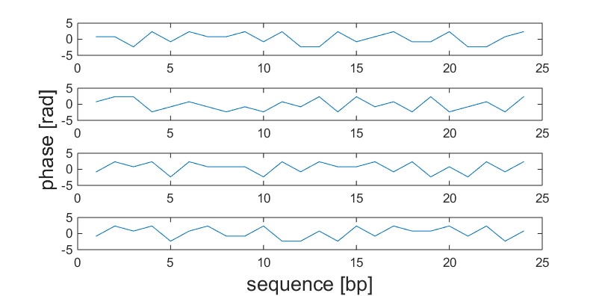
fázový signál
>sequence1
AACGTGAAGTGCCGTAGTTGCCAG
>sequence2
AGGCTATCTCATGCGTACGCTACG
>sequence3
TGAGCGAAACGTGAAGTGCACGTG
>sequence4
TGAGCAGTTGCCACGTGAAGTGCA

Slide 10
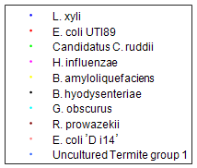
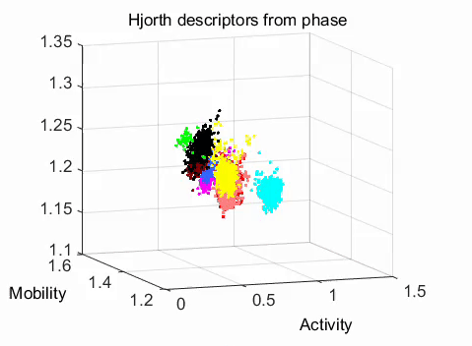
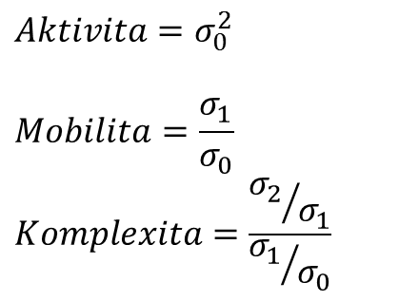
Hjorthovy deskriptory
Hjorthovy deskriptory:
$$Aktivita=σ_{0}^{2}$$
$$Mobilita=\frac{σ_{1}}{σ_{0}}$$
$$Komplexita=\frac{{σ_{2}}/{σ_{1}}}{{σ_{1}}/{σ_{0}}}$$
Complexity

Slide 11
automatické „škatulkování“
Originál
K-means
Hierarchické shlukování, Wardova metoda
DBSCAN

Slide 12
automatické „škatulkování“
maximalizace věrohodnosti směsi Gaussovských rozložení
sekvence délky 5000 bp

Slide 13
výsledky
Organismus | Senzitivita [%] | Specificita [%] | Přesnost [%] | Správnost [%]
L. xyli | 86.50 | 99.40 | 93.88 | 98.16
E. coli | 96.84 | 86.94 | 71.93 | 89.48
C. Carsonella ruddii | 83.33 | 99.94 | 89.74 | 99.84
H. influenzae | 79.73 | 99.38 | 91.17 | 97.93
B. amyloliquefaciens | 57.91 | 97.77 | 86.72 | 89.77
B. hyodysenteriae | 90.24 | 99.12 | 92.37 | 98.19
G. obscurus | 99.24 | 98.34 | 92.41 | 98.49
R. prowazekii | 46.67 | 99.34 | 83.90 | 95.74
Uncultured Termite group 1 bacterium | - | - | - | -
Dataset | Počet sekvencí | Runtime (s)
 |  | BH-SNE | Hjorthovy parametry
EqualSet01 5000 bp | 7017 | 119.74 | 12.7
EqualSet01 1000 bp | 35058 | 2092.69 | 22.3
LogSet01 5000 bp | 58771 | 2615.97 | 104.5

Slide 14
shrnutí
výpočet Hjorthových deskriptorů je deterministický (pro daný dataset poskytne vždy stejný výsledek)
nabízí možnost automatického škatulkování sekvencí dle organismů
jednoduchý a rychlý výpočet O(n) × O(n log(n))
sekvence musí být dostatečně dlouhé ( ≥ 1000 bp)

Slide 15
děkuji za pozornost

